Slide 1
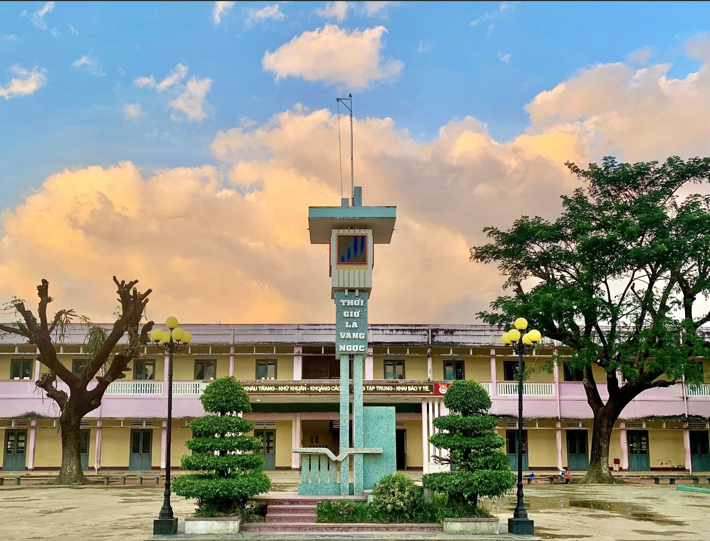
Nhiệt liệt chào mừng quý Thầy Cô về dự giờ
môn: NGỮ VĂN – lớp 10TA6

Slide 2






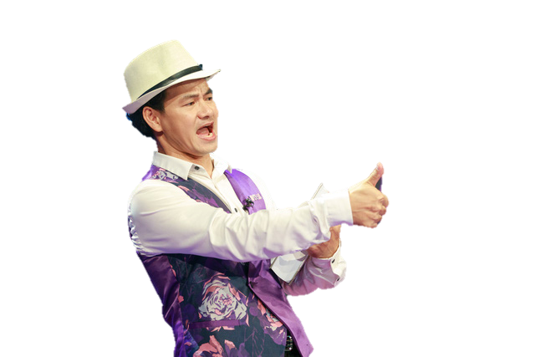
KHỞI ĐỘNG
NHÌN HÌNH ĐOÁN TÊN

Slide 3
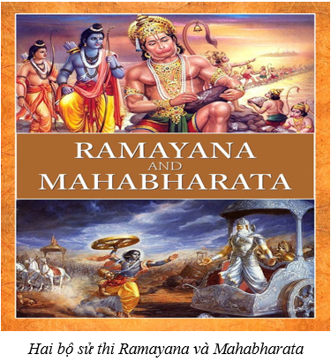
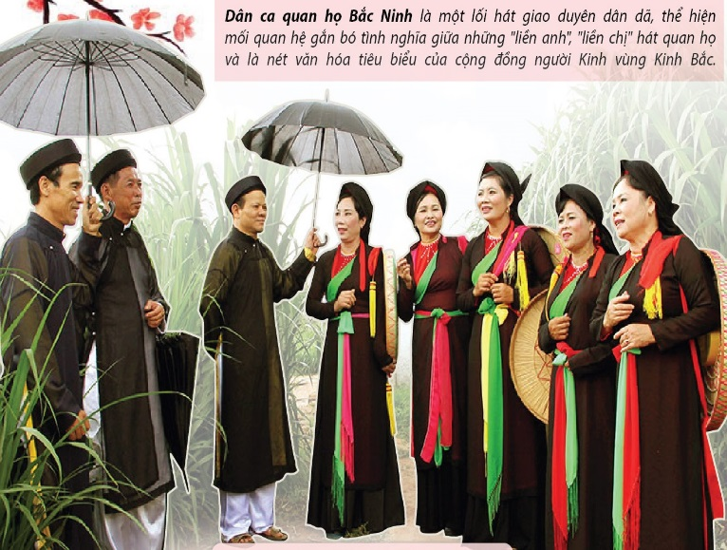
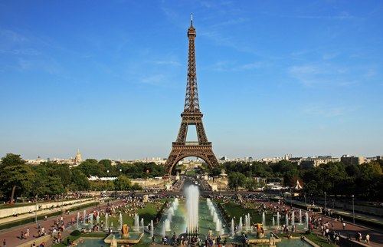
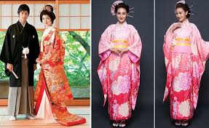




$$1$$
$$3$$
Các hình ảnh gợi liên tưởng đến những quốc gia nào? Trình bày những hiểu biết của em về biểu tượng văn hoá gắn với các quốc gia đó?
$$2$$
$$4$$

Slide 4


BÀI 8 : VĂN BẢN NGHỊ LUẬN
Tiết 90, 91: ĐỌC HIỂU VĂN BẢN
BẢN SẮC LÀ HÀNH TRANG
- NGUYỄN SĨ DŨNG-

Slide 5
Mục tiêu
- Nhận biết, phân tích nội dung và hình thức văn bản nghị luận; cách trình bày văn bản nghị luận
- Nhận biết mục đích, ý nghĩa quan điểm người viết và tác dụng của văn bản trong đời sống.
-Vai trò yếu tố biểu cảm trong văn bản nghị luận.
- Biết cách đọc hiểu các dạng văn bản nghị luận
- Tự hào, trân trọng, giữ gìn và phát huy nét đẹp bản sắc văn dân tộc

Slide 6
I. Đọc và tìm hiểu chung
1. Khái lược chung về văn nghị luận

Slide 7

Câu 1:
Cách giải thích nào nói đúng về khái niệm nghị luận:
A. Việc chứng minh, giải thích nhằm làm sáng tỏ một điều gì đó để thuyết phục người nghe (đọc) tin và làm theo điều mình nói ( viết)
B. Việc đưa ra các lí lẽ, bằng chứng nhằm dẫn dắt người nghe (đọc) đến một kết luận nào đó mà người nói (viết) muốn đạt tới
C. Cách nêu dẫn chứng khi trình bày một vấn đề nhằm thuyết phục người nghe (đọc) về một việc, một vấn đề nào đó
D. Cả A và C

Slide 8
Mối liên hệ giữa luận đề, luận điểm, lí lẽ và dẫn chứng được thể hiện ở việc?
Câu 2:
A. Luận điểm, lí lẻ và dẫn chứng làm sáng tỏ quan điểm của tác giả
B. Luận điểm, lí lẽ và dẫn chứng làm sáng tỏ luận đề
C. Lí lẽ, dẫn chứng làm sáng tỏ luận điểm; luận điểm làm sáng tỏ luận đề
D. Sự việc, nhân vật làm sáng tỏ chủ đề.

Slide 9
Luận đề là [...] được bàn luận trong văn bản thuờng thể hiện ở nhan đề, phần mở đầu hoặc được suy luận từ toàn bộ văn bản. Điền vào dấu […]
Câu 3:
A. TÁC PHẨM
B. VẤN ĐỀ CHÍNH
C. QUAN ĐIỂM
D. LU ĐIỂM

Slide 10
Dòng nào nêu không đúng mục đích chính của lập luận trong văn nghị luận ?
Câu 4:
A. Lập luận nhằm đưa đến một tư tưởng
B. Lập luận nhằm đưa đến một quan điểm
C. Lập luận nhằm đưa đến một thái độ
D. Lập luận nhằm đưa đến một tình cảm

Slide 11
Câu nào sau đây nêu đúng định nghĩa về luận điểm
Câu 5:
A . Ý kiến thể hiện tư tưởng, quan điểm của người viết trong bài văn nghị luận
B. Những cách thức thể hiện sự tìm tòi, phân tích riêng của người viết trong bài văn nghị luận
C. Chủ đề được nêu ra để nghị luận
D. Vấn đề được nêu ra để nghị luận

Slide 12
I. Đọc và tìm hiểu chung
1. Khái lược chung về văn nghị luận
Khái niệm
Các bước đọc hiểu văn bản nghị luận
- Sử dụng lí lẽ, dẫn chứng, lập luận nhằm xác lập một quan điểm, tư tưởng nhất định.
-Luận điểm rõ ràng, có lí lẽ, dẫn chứng thuyết phục.
- Giải quyết những vấn đề đặt ra trong cuộc sống, xã hội
+ Đọc nhan đề
+ Đọc văn bản, nhận diện hệ thống luận điểm
+ Ở từng luận điểm: chú ý việc sử dụng lí lẽ, dẫn chứng, cách lập luận
+ Rút ý nghĩa, tác động của văn bản sau đọc

Slide 13
2
Văn bản Bản sắc là hành trang:
a)
Giới thiệu chung
b)
Bố cục đoạn trích
Mở đầu: Giới thiệu vấn đề
Thân bài: Trình bày nội dung vấn đề
Kết bài: Kết luận vấn đề
Xác định thể loại và xuất xứ của văn bản?
-Thể loại: văn bản nghị luận
- Xuất xứ : trích “Những nghịch lí của thời gian” năm 2011
1
2
3

Slide 14

II. Đọc hiểu văn bản
1. Nhan đề
BẢN SẮC LÀ NÉT RIÊNG, ĐỘC ĐÁO TRONG VĂN HÓA CỦA MỖI CÁ NHÂN HAY MỘT QUỐC GIA
BẢN SẮC LÀ GÌ ?

Slide 15
II. Đọc hiểu văn bản
1. Nhan đề
HÀNH TRANG LÀ SỰ CHUẨN BỊ VỀ CON NGƯỜI VỀ TRI THỨC, KĨ NĂNG, THÓI QUEN… CHO MỘT HÀNH TRÌNH QUAN TRỌNG
HÀNH TRANG LÀ GÌ ?

Slide 16
1. Nhan đề
là
Bản sắc
hành trang
Là nét riêng, độc đáo trong văn hóa của mỗi cá nhân hay một quốc gia.
Sự chuẩn bị về con người về tri thức, kĩ năng, thói quen… cho một hành trình quan trọng.
Bản sắc chính là cơ sở, nền móng để bước ra hội nhập với thế giới.

Slide 17
II. Đọc hiểu văn bản
2. Phần mở bài: Bản sắc dân tộc trong thời kì hội nhập
THẢO LUẬN NHÓM
Câu 1: Trong thời kì CNH-HĐH hiện nay, việc hội nhập có phải là yêu cầu cấp thiết hay không? Vì sao?
Câu 2: Việc hội nhập mang lại những lợi ích gì?
Câu 3: Hội nhập khiến nước ta phải đối mặt với những thử thách nào?
Câu 4: Làm thế nào để hội nhập mà không bị tan biến vào thế giới ( hòa nhập mà không hòa tan)?

Slide 18
II. Đọc hiểu văn bản
2. Phần mở bài: Bản sắc dân tộc trong thời kì hội nhập
Khái niệm hội nhập
“Hội nhập là việc sông kết vào với biển, chứ không phải việc sông tan biến vào trong biển” -> Khái niệm mới mẻ, dễ hiểu.
Khẳng định, nhấn mạnh hội nhập là quá trình hòa nhập chứ không hòa tan. Đặt ra vấn đề có ý nghĩa vô cùng quan trọng trong bối cảnh toàn cầu hóa và hội nhập hiện nay không chỉ Việt Nam mà còn của các nước trên thế giới.

Slide 19
II. Đọc hiểu văn bản
2. Phần mở bài: Bản sắc dân tộc trong thời kì hội nhập
Nghệ thuật
Cách giới thiệu vấn đề trực tiếp ngắn gọn, nhấn mạnh nội dung trình bày
Ngôn ngữ giàu hình ảnh, cách diễn đạt bằng liên tưởng so sánh tạo hấp dẫn, sáng tạo
Sử dụng nhiều phép điệp, trùng lặp

Slide 20
3. LUYỆN TẬP
Nếu có cơ hội để lan tỏa những giá trị bản sắc văn hóa tốt đẹp của Bình Định với bạn bè trong nước và quốc tế thì em sẽ giới thiệu những gì về quê hương của mình?

Slide 21
4. VẬN DỤNG
- VỀ NHÀ TIẾP TỤC NGHIÊN CỨU PHẦN CÒN LẠI
- VIẾT MỘT ĐOẠN VĂN NGẮN CHO BIẾT LÀ NGƯỜI TRẺ, EM CẦN LÀM GÌ ĐỂ PHÁT HUY VĂN HÓA TRUYỀN THỐNG CỦA DÂN TA

Slide 22


Trân trọng cảm ơn quý Thầy Cô giáo và các em học sinh !

